Slide 1
멀티스레드와 동시성

Slide 2
목차
멀티 태스킹, 멀티 프로세싱
프로세스와 스레드
스케줄링과 컨텍스트 스위칭
스레드 직접 만들어보기 – Thread 상속받기
스레드 직접 만들어보기 – Runnable 구현하기
스레드 제어와 생명주기

Slide 3
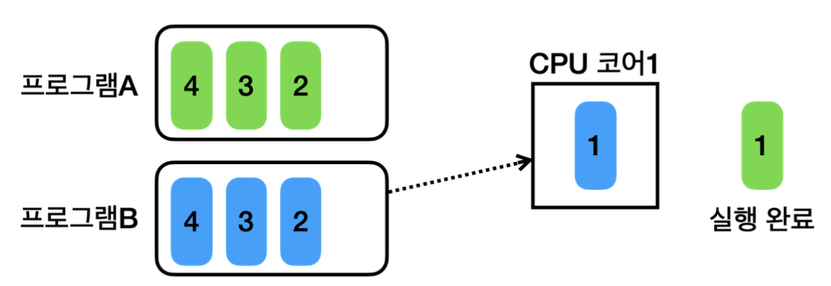
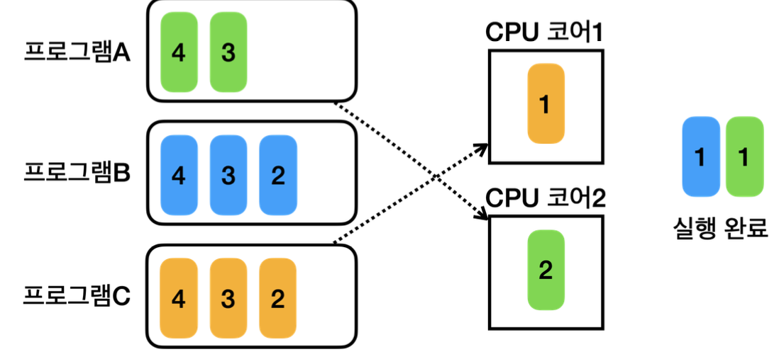
멀티 태스킹, 멀티 프로세싱
멀티태스킹: CPU내의 코어 1개가 여러개의 작업을 하는 것
멀티 프로세싱: CPU내의 2개 이상의 코어가 각각의 작업을 하는 것

Slide 4
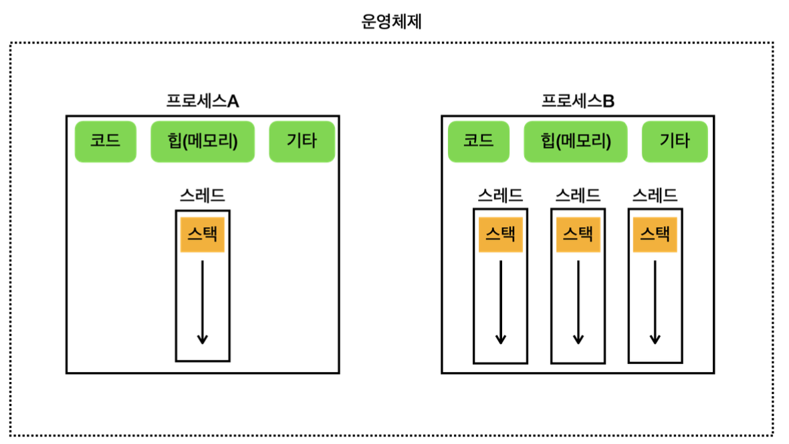
프로세스와 스레드
프로그램을 실행시키면 프로세스가 만들어진다. 이때, 각 독립적인 메모리 공간이 할당된다
운영체제 안에서 실행중인 프로그램을 프로세스라고 한다
프로세스는 독립적인 메모리 공간을 가지고 있다
[프로세스의 메모리 구성]
코드 섹션: 실행할 프로그램의 코드가 저장되는 영역
데이터 섹션: 전역변수 혹은 정적변수가 저장되는 영역
힙: 동적으로 할당되는 메모리 영역
스택: 메소드 호출시 생성되는 지역 변수와 반환주소가 저장되는 영역
프로세스는 스레드 1개 이상을 반드시 포함한다
스레드는 생성, 관리가 쉽고, 작업의 단위이다
단일 스레드: 한 프로세스 내의 스레드1개
멀티 스레드: 한 프로세스 내의 여러 개의 스레드
멀티스레드가 필요한 이유: 하나의 프로그램도 그 안에서 동시에 여러 작업이 필요하다.

Slide 5
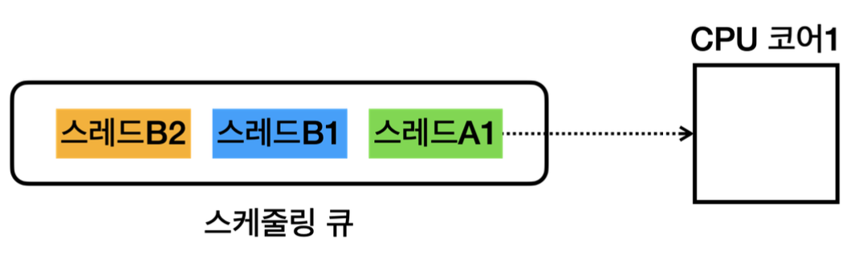
스케줄링과 컨텍스트 스위칭
OS는 내부에 스케줄링 큐를 가지고 있고,
각각의 스레드는 스케줄링 큐에 들어간다.
OS는 스케줄링큐에서 스레드를 꺼내서 CPU코어에서 실행함
단일 코어 스케줄링: CPU1대에 코어가 1개
멀티 코어 스케줄링: CPU1대에 코어가 여러 개
컴퓨터가 멀티태스킹을 할때,
1. 어디까지 작업을 했는지? -> 메모리에 저장
2. 그전에 수행한 값들을 불러옴 -> 메모리에
스레드가 하는 일
CPU바운드 작업: 계산이 많을시
I/O바운드 작업 :디스크, 네트워크, 파일 시스템 등과 같은 입출력(I/O) 작업을 많이 요구하는 작업, 상대적으로 CPU의
유휴(대기)시간이 많다

Slide 6
스레드 스케줄링(thread scheduling)
스레드 개수가 CPU 코어 개수보다 많으면, 스레드에 CPU 타임슬롯을 어떤 방식으로 배정할지 결정해야 한다.
우선순위 방식 : 우선순위가 높은 스레드가 CPU 자원을 더 자주 사용할 수 있도록 하는 것
낮은 순위부터 1~10이란 정수 부여, 기본 우선순위 값으로 모든 스레드게 5를 부여
Thread 클래스가 제공하는 우선순위 상수
MAX_PRIORITY : 최고 우선순위인 10을 나타내는 상수
NORM_PRIORITY : 중간 우선순위인 5를 나타내는 상수
MIN_PRIORITY : 최저 우선순위인 1을 나타내는 상수
2. 순환할당(round-robin) 방식 : 각 스레드가 차례대로 번갈아가면서 CPU 자원을 사용하는 것

Slide 7
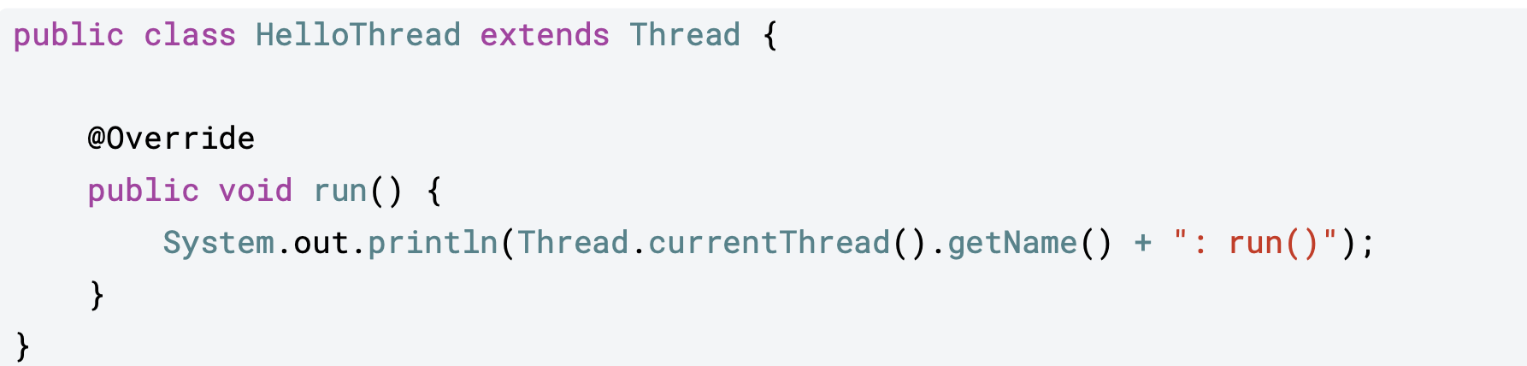
스레드 직접 만들어보기 1. Thread 상속받기
스레드를 만들 때는 `Thread` 클래스를 상속 받는 방법과 `Runnable` 인터페이스를 구현하는 방법
자바가 예외를 객체로 다루듯이, 스레드도 객체로 다룬다.
1. Thread 상속받기
자바를 처음 실행하면 `main` 스레드가 `main()` 메서드를 호출하면서 시작한다.
`Thread` 클래스를 상속하고, 스레드가 실행할 코드를 `run()` 메서드에 재정의한다. `Thread.currentThread()` 를 호출하면 해당 코드를 실행하는 스레드 객체를 조회할 수 있다. `Thread.currentThread().getName()` : 실행 중인 스레드의 이름을 조회한다.
`start()` 메서드는 스레드를 실행하는 아주 특별한 메서드이다. `start()` 를 호출하면 `HelloThread` 스레드가 `run()` 메서드를 실행한다.

Slide 8
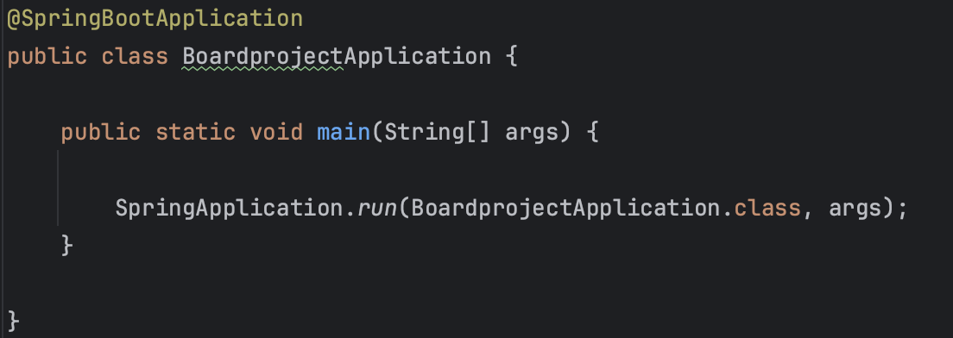

Slide 9
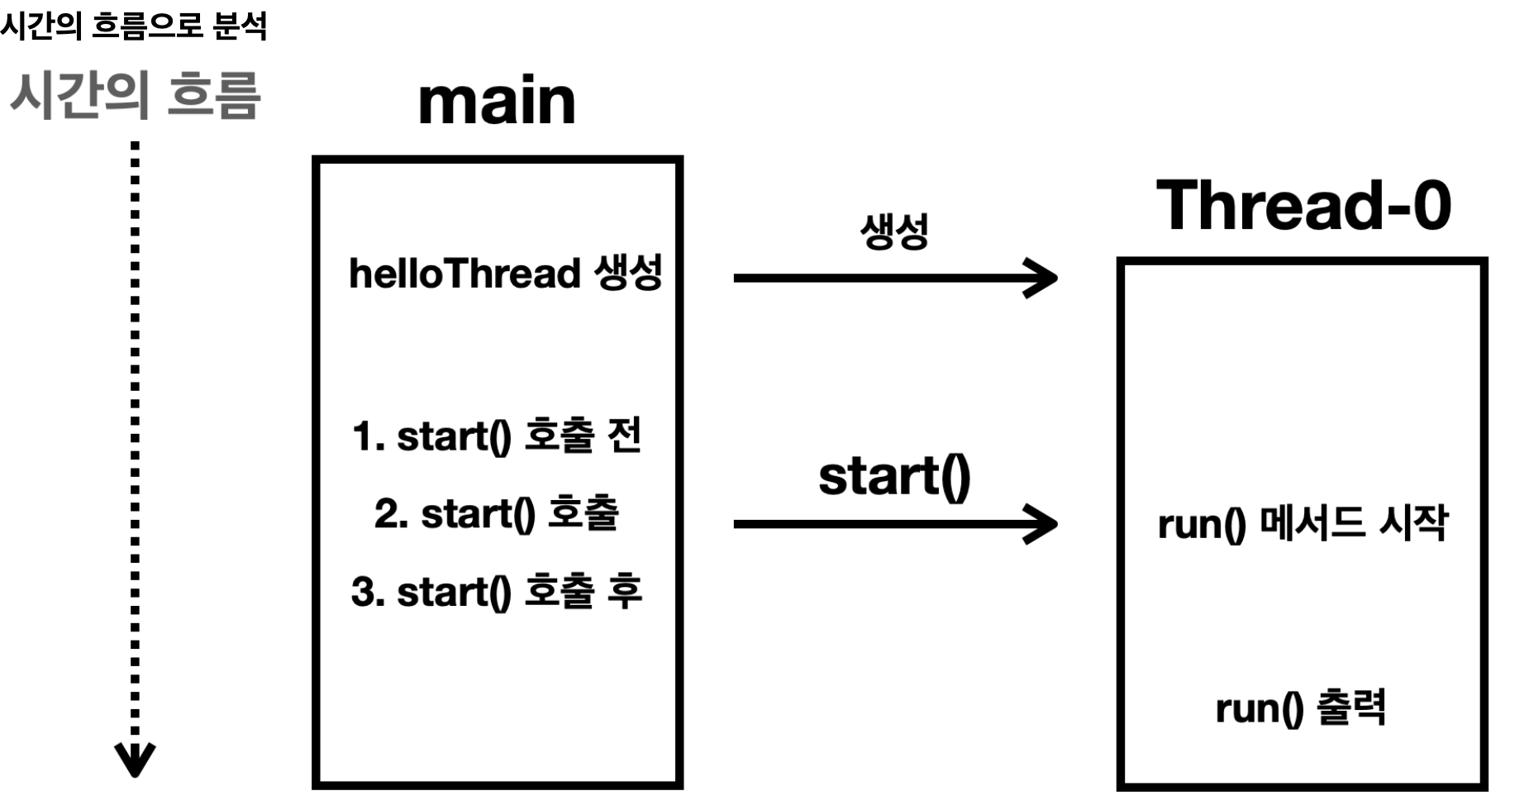
스레드 직접 만들어보기 1. Thread 상속받기
스레드는 순서와 실행 기간을 모두 보장하지 않는다. 이것이 바로 멀티스레드다!
1. 상황: main스레드에서 start() 호출
1. main` 스레드가 `HelloThread` 인스턴스를 생성
2. `start()` 메서드를 호출하면, `Thread-0` 스레드가 시작되면서 `Thread-0` 스레드가 `run()` 메서드를 호출
3. `main` 스레드는 단지 `start()` 메서드를 통해 `Thread-0` 스레드에게 실행을 지시
4. `main` 스레드와 `Thread-0` 스레드는 동시에 실행

Slide 10
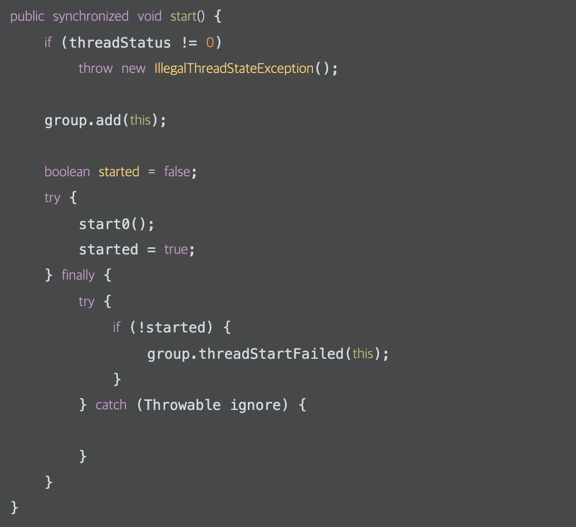
Start()
쓰레드가 실행 가능한지 검사함
실행 가능(0인 상태)
2. 쓰레드를 쓰레드 그룹에 추가함
3. 쓰레드를 JVM이 실행시킴

Slide 11
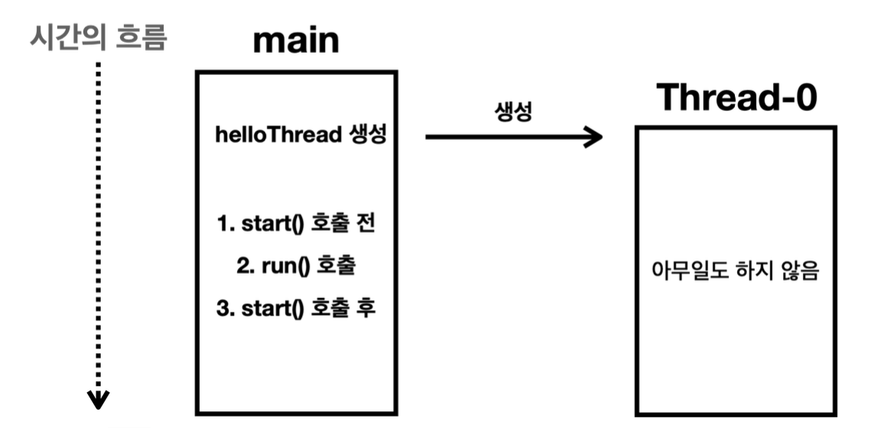
스레드 직접 만들어보기 1. Thread 상속받기
2. 상황: main스레드에서 run() 호출
1. 자바를 처음 실행하면 `main` 스레드가 `main()` 메서드를 호출하면서 시작
2. `main` 스레드는 `HelloThread` 인스턴스에 있는 `run()` 이라는 메서드를 호출
3. `main` 스레드가 `run()` 메서드를 실행했기 때문에 `main` 스레드가 사용하는 스택위에 `run()` 스택 프레임이 올라간다.
4. main` 스레드에서 모든 것을 처리한 것

Slide 12
Thread 클래스가 제공하는 상태 제어 메소드
intrerrupt() : 실행 중인 스레드에 인터럽트를 걸어 중지시킨다
join() : 주어진 시간이 지나거나 대응하는 스레드가 종료될 때까지 대기시킨다
resume() : 중지 상태의 스레드를 실행 대기 상태로 전환시킨다
static void sleep() : 주어진 시간 동안 중지한다.
start() : 스레드를 실행 대기시킨다
stop() : 스레드를 종료한다
suspend() : 스레드를 중지한다
yield() : 우선순위가 동일한 스레드에 실행을 양보한다.

Slide 13
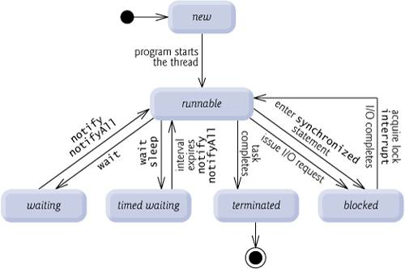
1. 쓰레드가 실행 가능한지 검사함 2. 쓰레드를 쓰레드 그룹에 추가함 3. 쓰레드를 JVM이 실행시킴
쓰레드는 New, Runnable, Waiting, Timed Waiting, Terminated 총 5가지 상태 존재
쓰레드 그룹에 해당 쓰레드를 추가하면 쓰레드 그룹에 실행 준비된 쓰레드가 있음을 알려주고, 관련 작업들이 내부적으로 진행된다.
3. start0 메소드를 호출하는데, 이것은 native 메소드로 선언되어 있다. 이것은 JVM에 의해 호출되는데, 이것이 내부적으로 run을 호출하는 것이다. 그리고 쓰레드의 상태 역시 Runnable로 바뀌게 된다. 그래서 start는 여러 번 호출하는 것이 불가능하고 1번만 가능하다.

Slide 14
데몬 스레드
스레드는 사용자(user) 스레드와 데몬(daemon) 스레드 2가지 종류로 구분
사용자 스레드(non-daemon 스레드)
프로그램의 주요 작업을 수행한다.
작업이 완료될 때까지 실행된다. 모든 user 스레드가 종료되면 JVM도 종료된다.
데몬 스레드 백그라운드에서 보조적인 작업을 수행한다. 모든 user 스레드가 종료되면 데몬 스레드는 자동으로 종료된다.
우선순위가 가장 낮다
JVM은 데몬 스레드의 실행 완료를 기다리지 않고 종료된다. 데몬 스레드가 아닌 모든 스레드가 종료되면, 자바 프로그 램도 종료된다.

Slide 15
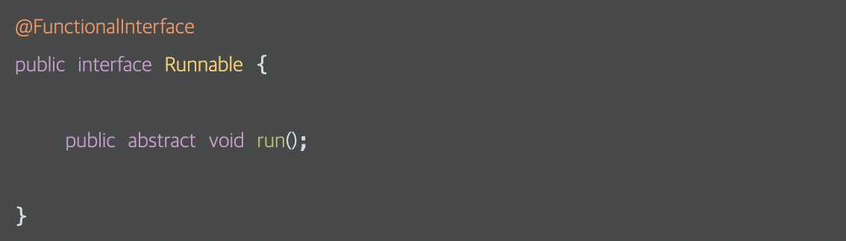
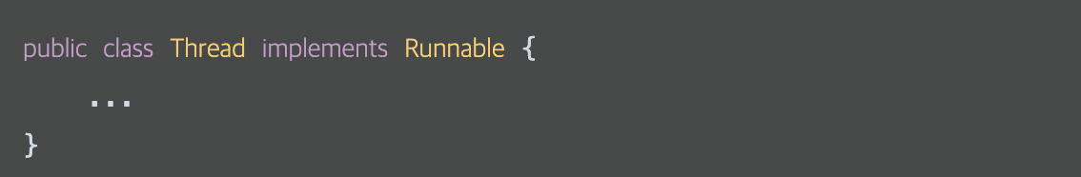
스레드 직접 만들어보기 2. Runnable 인터페이스 구현
Runnbale 인터페이스는 1개의 추상 메소드 만을 갖는 함수형 인터페이스
해당 인터페이스의 구현체를 만들고 Thread 객체 생성 시에 넘겨주면 실행 가능하다. 앞서 살펴본 Thread 클래스는 반드시 run 메소드를 구현해야 했는데, Thread 클래스가 Runnable를 구현하고 있기 때문이다.

Slide 16
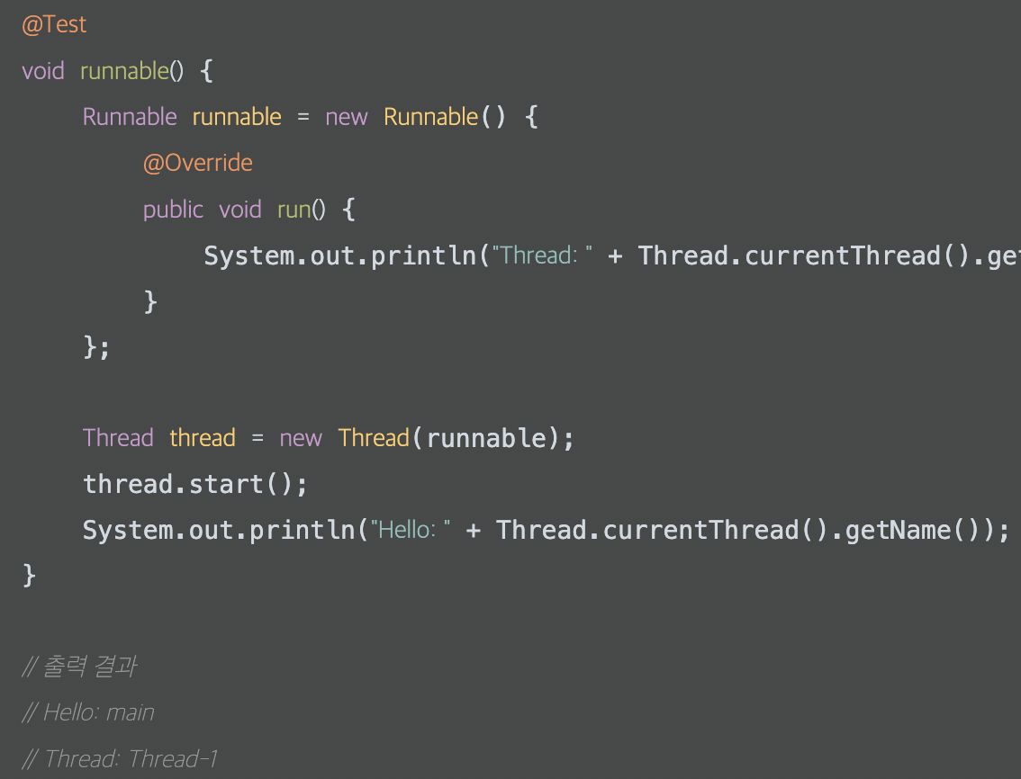
스레드 직접 만들어보기 2. Runnable 인터페이스 구현

Slide 17
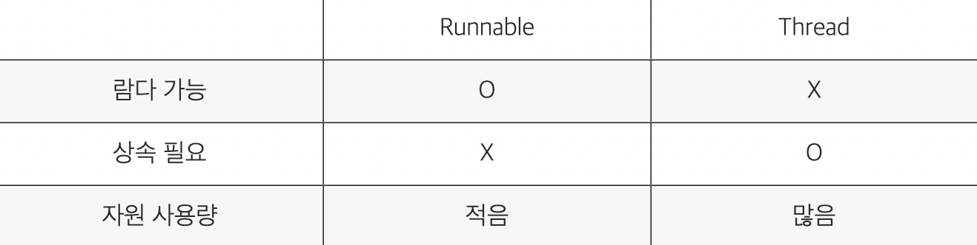
Thread와 Runnable 비교
Runnable은 익명 객체 및 람다로 사용할 수 있지만, Thread는 별도의 클래스를 만들어야 한다는 점에서 번거로움
자바에서는 다중 상속이 불가능하므로, Thread클래스를 상속받으면 다른 클래스를 상속받을 수 없어서 좋지 않음
Thread클래스를 상속받으면 Thread클래스에 구현된 코드들에 의해 더 많은 자원(메모리, 시간)을 필요로 하므로 Runnable을 씀

Slide 18
Thread Life cycle(스레드 생명 주기)
Runnable(실행 상태): 스레드가 실행될 준비가 된 상태, 스레드는 실제로 CPU에서 실행될 수 있다
2. Blocked(차단 상태)
스레드가 다른 스레드에 의해 동기화 락을 얻기 위해 기다리는 상태
3. Waiting(대기 상태):
스레드가 다른 스레드의 특정 작업이 완료되기를 무기한 기다리는 상태이다. wait(), join() 메서드 호출시 이 상태가 된다.
4. Timed Waiting (시간 제한 대기 상태)
스레드가 특정 시간 동안 다른 스레드의 작업이 완료되기를 기다리는 상태

